Slide 1

Концепция современной гериатрии
д.м.н., проф. А.Н.Ильницкий
ФГБОУ ДПО «Институт повышения квалификации Федерального медико-биологического агентства»
Минск, 16 октября 2014 год

Slide 2


Slide 3
Международная ассоциация геронтологии и гериатрии (IAGG) - 1
основана в 1950 году в Льеже (Бельгия);
координирует научные исследования в области геронтологии и гериатрии в мире;
способствует унификации в разных странах развития гериатрии как медицинской специальности в национальных системах здравоохранения;
имеет представительство в ООН с целью обеспечения прав пожилого населения;

Slide 4
Международная ассоциация геронтологии и гериатрии (IAGG) - 2
членами являются более 80 национальных геронтологических обществ, руководители которых формируют исполком ассоциации;
патронирует студенческие научные работы в области геронтологии и гериатрии;
руководит деятельностью Глобальной Сети по Изучению старения (GARN);
имеет объединяющую функцию по развитию геронтологии и гериатрии в глобальном мире.

Slide 5
Международная ассоциация геронтологии и гериатрии (IAGG) - 3
Концепция гериатрической службы:
не нозологический, а синдромальный подход;
оказание медико-социальной помощи при гериатрических синдромах;
подход к процессам старения с точки зрения «континуума старения;
идеология профилактики синдрома старческой астении (frailty).

Slide 6
Определение синдрома старческой астении
Старческая астения (англ. - frailty) – это клинический синдром, включающий в себя:
1) потерю веса, в том числе на фоне саркопении,
2) доказанное динамометрически снижение силы кисти,
3) выраженную слабость и повышенную утомляемость,
4) снижение скорости передвижения,
5)значительное снижение физической активности.
Fried L.P. et al., 2001

Slide 7
Вопросы терминологии
в английском языке – frailty;
в чешском языке – křehost;
в белорусском языке – кволасць;
в русском языке – хрупкость, старческая немощь, старческое одряхление, старческая дряхлость.
Важно придти к согласованному мнению русскоязычного аналога термина.

Slide 8
Клиническая эпидемиология - 1
средние значения распространенности синдрома старческой астении после 65 лет в Европе составляют 72,9% (выше – в восточных регионах);
при отсутствии адекватных мер лечения и реабилитации преастения переходит в развернутую форму в течение 4 – 5 лет;
в России распространенность синдрома старческой астении после 65 лет составляет около 45,0%.
Прощаев К.И., 2013

Slide 9
Клиническая эпидемиология - 2
В США у лиц в возрасте старше 65 лет в среднем распространен у 6,9%;
Чаще регистрируется у женщин, что связано с более высокой продолжительностью жизни;
В Японии под этим синдромом подразумевают комбинацию из четырех синдромов – падения, недержание мочи, недостаточность питания и депрессия. В таком случае распространенность синдрома старческой астении увеличивается до 33,6% у мужчин и 42,4% у женщин.

Slide 10
Этиология
фенотип, передающийся генетически (Fried-like);
совокупность приобретенного дефицита функций на фоне полиморбидности (Rockwood-like).
При этом в странах бывшего СССР чаще встречается так называемый приобретенный синдром старческой астении на фоне кумуляции заболеваний.

Slide 11
Органы-мишени синдрома старческой астении
костно-мышечная система: снижается мышечная масса, происходят нарушения мышечной терморегуляции, снижается потребление мышцами кислорода, нарушается иннервация мышечной ткани, ее выносливость.
САРКОПЕНИЯ
Rockwood K., 2011

Slide 12
Органы-мишени синдрома старческой астении
- иммунная система: снижается продукция и содержание иммуноглобулина А, G, интерлейкина 2, активируется продукция провоспалительных цитокинов (интерлейкин 6).
ПРОВОСПАЛИТЕЛЬНЫЙ
ПОЛИМОРБИДНЫЙ СТАТУС
Morley J. E. et al., 2001

Slide 13
Органы-мишени синдрома старческой астении
- нейроэндокринная система: снижается содержание гормона роста, эстрогена и тестостерона, инсулиноподобного фактора роста – 1, витамина D. Происходит увеличение инсулинорезистентности, повышается симпатический тонус, нарастает стероидная дисрегуляция.
СНИЖЕНИЕ МЕТАБОЛИЧЕСКОГО ИНДЕКСА
Fedarko N., 2011

Slide 14
Порочные круги формирования синдрома старческой астении: «Хрупкость»
Синдром мальнутриции, саркопения и снижение метаболического индекса и уровня физической активности представляют собой замкнутый патогенетический круг формирования синдрома старческой астении. При минимальных внешних или внутренних воздействиях к этому кругу присоединяются другие патогенные факторы, что способно в минимальные сроки приводить к ухудшению состояния, инвалидности и смерти.
Espinoza S., Walston, J. D., 2005

Slide 15
РЕЗУЛЬТАТЫ СОБСТВЕННЫХ ИССЛЕДОВАНИЙ В ОБЛАСТИ ПАТОГЕНЕЗА СИНДРОМА СТАРЧЕСКОЙ АСТЕНИИ

Slide 16
Цель исследования
Изучить особенности нейроиммунноэндокринных взаимодействий, оксидативного статуса и изменений клеток (на примере эритроцитов) в континууме старения, то есть в цепи «отсутствие старческой астении – старческая преастения – старческая астения»

Slide 17
Материал и методы - 1
объем выборки: отсутствие старческой астении (n=32, 78,2+3,5 лет), старческая преастения (n=31, 79,1+3,7 лет), умеренная старческая астения (n=32, 78,7+3,5 лет);
оценка нейроиммунноэндокринологического статуса на биохимических автоанализаторах FP-901 «Lab system» (Франция), «Harizon» (Канада);
сканирование эритроцитов методом зондовой микроскопии.

Slide 18
Материал и методы - 2
Компьютерная программа для скрининга старческой астении в системе первичной медико-социальной помощи (Горелик С.Г., 2013);
В основе диагностики старческой астении – опросники и шкалы, применяемые в рамках специализированного гериатрического осмотра.

Slide 19
Динамика эндогенных опиоидов в континууме старения (*,# p<0,05)
Показатель | Группы пациентов
 | Отсутствие старческой астении (n=32) | Старческая преастения (n=31) | Старческая астения (n=32)
Мет-энкефалин (пг/мл) | 654,5+31,5 | 421,7+27,6* | 356,5+23,3 #
Лейэнкефалин (пг/мл) | 389,7+31,6 | 298,1+26,4* | 202,4+26,6 #
β-эндорфин (пмоль/л) | 7,8+1,7 | 6,4+1,6* | 5,1+1,0 #

Slide 20
Динамика провоспалительных цитокинов в континууме старения
(*,# p<0,05)
Состояние пациента | Показатель провоспалительного статуса (пг/мл)
 | IL-1 | IL-2 | IL-6 | TNF-α
Без старческой астении (n=32) | 321,2+8,6 | 110,3+2,0 | 2,1+0,1 | 145,1+2,5
Старческая преастения (n=31) | 351,2+7,9* | 123,5+2,1* | 2,6+0,1* | 165,2+2,0*
Старческая астения (n=32) | 367,3+7,7# | 141,1+2,4# | 3,5+0,1# | 197,1+2,0#

Slide 21
Оксидативный статус в континууме старения (*,# p<0,05)
Группа пациентов | Показатель оксидативного статуса
 | МДА (мкмоль/л) | SH (мкмоль/л) | SH/ МДА
Без старческой астении (n=32) | 45,7+1,4 | 267,4+6,8 | 5,9+0,4
Старческая преастения (n=31) | 56,1+1,1* | 231,3+6,8* | 4,1+0,4*
Старческая астения (n=32) | 62,1+1,2# | 202,1+7,3# | 3,7+0,4#

Slide 22
Изменения эритроцитов в континууме старения (Н.М.Позднякова, 2013)
возрастание количества эритроцитов с эффектом «спущенного мяча»;
повышение сладжированности;
увеличение количества неправильных форм эритроцитов;
увеличение количества клеток-теней.

Slide 23
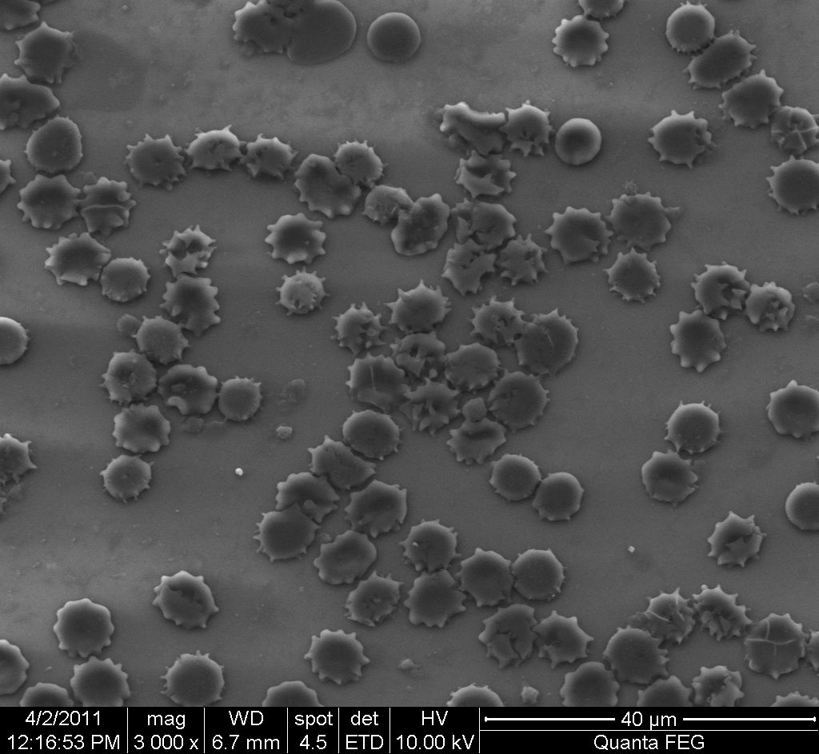
Эритроциты людей без синдрома старческой астении

Slide 24
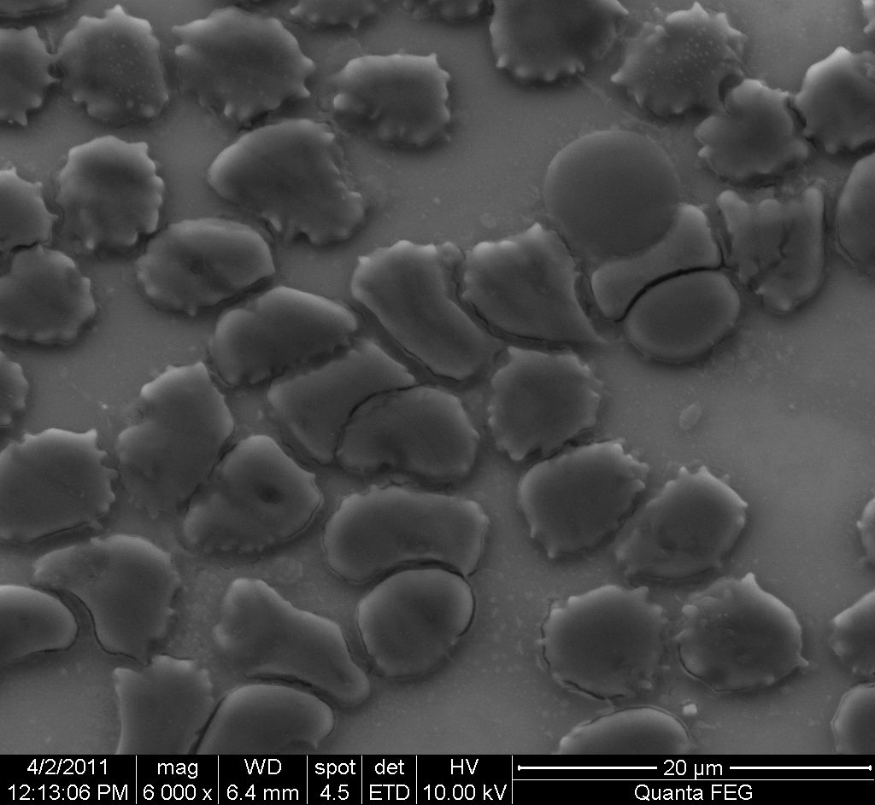
Эритроциты людей со старческой преастенией

Slide 25
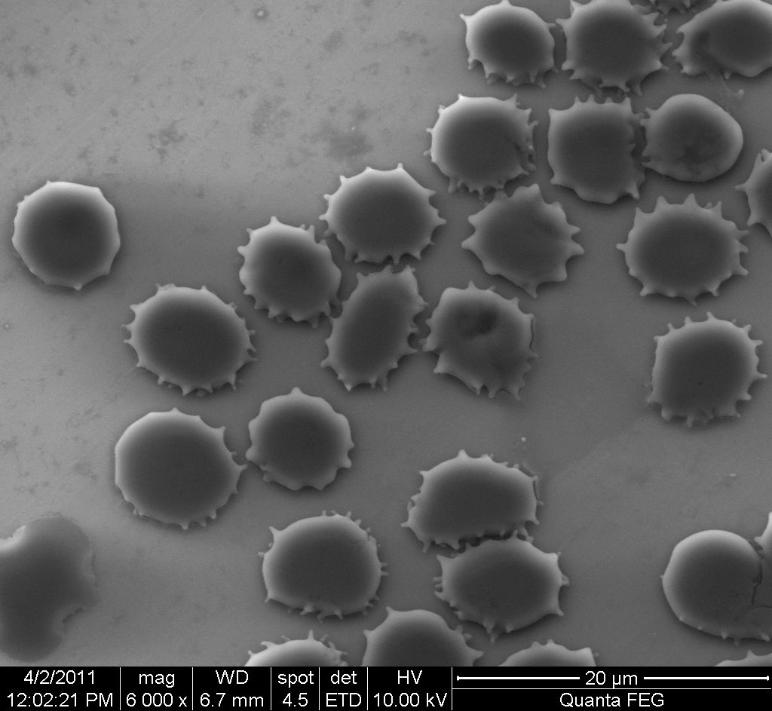
Эритроциты людей с синдромом старческой астении

Slide 26
Фазы развития старческой астении: континуум старения
I - полная сохранность здоровья;
II - хорошее здоровье;
III - хорошее здоровье при наличии успешно леченных хронических заболеваний;
IV - состояние здоровья с волнообразным течением заболеваний (старческая преастения);
V - легкая старческая астения;
VI - умеренная старческая астения;
VII - выраженная старческая астения;
VII - терминальная стадия.
Fisher A. L. et al., 2007

Slide 27
Классификация по степени выраженности
Для диагностики и определения степени тяжести старческой астении часто применяется Индекс Синдрома Старческой Астении. Для его определения необходимо оценить следующие позиции:
самооценка пациентом пожилого и старческого возраста уровня собственного здоровья (0 баллов – очень хорошее; 0,25 – очень хорошее; 0,5 – среднее; 0,75 – плохое; 1,0 балл – очень плохое);

Slide 28
Индекс синдрома старческой астении - 1
наличие со слов пациента хотя бы одного из следующих заболеваний: артрозы, инсульт в анамнезе, ишемическая болезнь сердца (стенокардия напряжения), сахарный диабет, хроническая обструктивная болезнь легких, бронхиальная астма, тревожно-депрессивный синдром, артериальная гипертензия, катаракта (0 баллов – нет, 1 балл – имеет место);
оценка функционального состояния (0 баллов – отсутствие проблем; 0,25 баллов – легкое снижение способностей; 0,5 – умеренное снижение; 0,75 – выраженное; 1 балл – невозможность самостоятельного выполнения перечисленных операций и действий);

Slide 29
Индекс синдрома старческой астении - 2
индекс массы тела (0 баллов – индекс массы тела > 18,5; 1 балл - <18,5);
сила мышц при кистевой динамометрической пробе (0 баллов – отсутствие слабости; 1 балл – наличие слабости);
способность к быстрой ходьбе (0 баллов – сохранена; 1 балл – не сохранена).
Чем выше индекс, тем в большей степени выражен дефицит функций и, соответственно, увеличена потребность в уходе. В частности, 0 – 2 балла расценивается как отсутствие старческой астении; 2 – 4 балла – умеренно выраженная старческая астения; 4 балла и выше – выраженная старческая астения.

Slide 30
Клиническая картина - 1
нарушения передвижения за счет саркопении и когнитивных нарушений, что затрудняет выполнение человеком своих ежедневных обязанностей;
апатия и сниженный фон настроения, нарушения памяти, дефицит деятельности сенсорных систем. Присоединяются также снижение веса и другие проявления синдрома недостаточности питания, хронический болевой синдром, иммунодефицитное состояние со склонностью к развитию повторных инфекций.

Slide 31
Клиническая картина - 2
По мере прогрессирования синдрома старческой астении развиваются полная обездвиженность, когда человек передвигается только в пределах постели, постоянное недержание мочи, повторные делириозные состояния, выраженные изменения статуса питания с метаболическим ацидозом, до минимального уровня снижаются социальные контакты.

Slide 32
Диагностика
применение специализированного гериатрического осмотра;
оценка доступности пищи и состояния статуса питания;
определение состояния двигательной функции и мышечной силы;
оценка степени когнитивного дефицита и тревожно-депрессивного синдрома;
применение опросников и шкал, позволяющих оценить состояние самообслуживания.
применение лабораторных методов с целью выявления иммунного воспаления и нарушений метаболических параметров.

Slide 33
Специализированный гериатрический осмотр
Мультидисциплинарный диагностический процесс, который направлен на выявление физикальных, функциональных и психосоциальных особенностей людей пожилого и старческого возраста с целью получения возможности разработки комплексного медико-социального плана их ведения, включая лечение и медико-социальную реабилитацию.

Slide 34
Основные опросники
оценка синдрома мальнутриции;
оценка походки;
оценка морального статуса;
шкала Бартела;
оценка когнитивного статуса;
оценка качества жизни.

Slide 35

Степень тяжести синдрома старческой астении
Степень способности к передвижению
«Оценка двигательной активности у пожилых»
(Tinnetti M., 1986)
Уровень независимости в повседневной жизни
шкала Бартела (Machoney F., Barthel D., 1965)
СГО
Моральное состояние
«Philadelphia geriatric morale scale» (Lawton M.P., 1975)
Синдром мальнутриции
(Mini nutritional assessment (MNA)
Когнитивные расстройства
«Мини-исследование умственного состояния» (Folstein M.F., Folstein S.E., McHugh P.R., 1975)

Slide 36
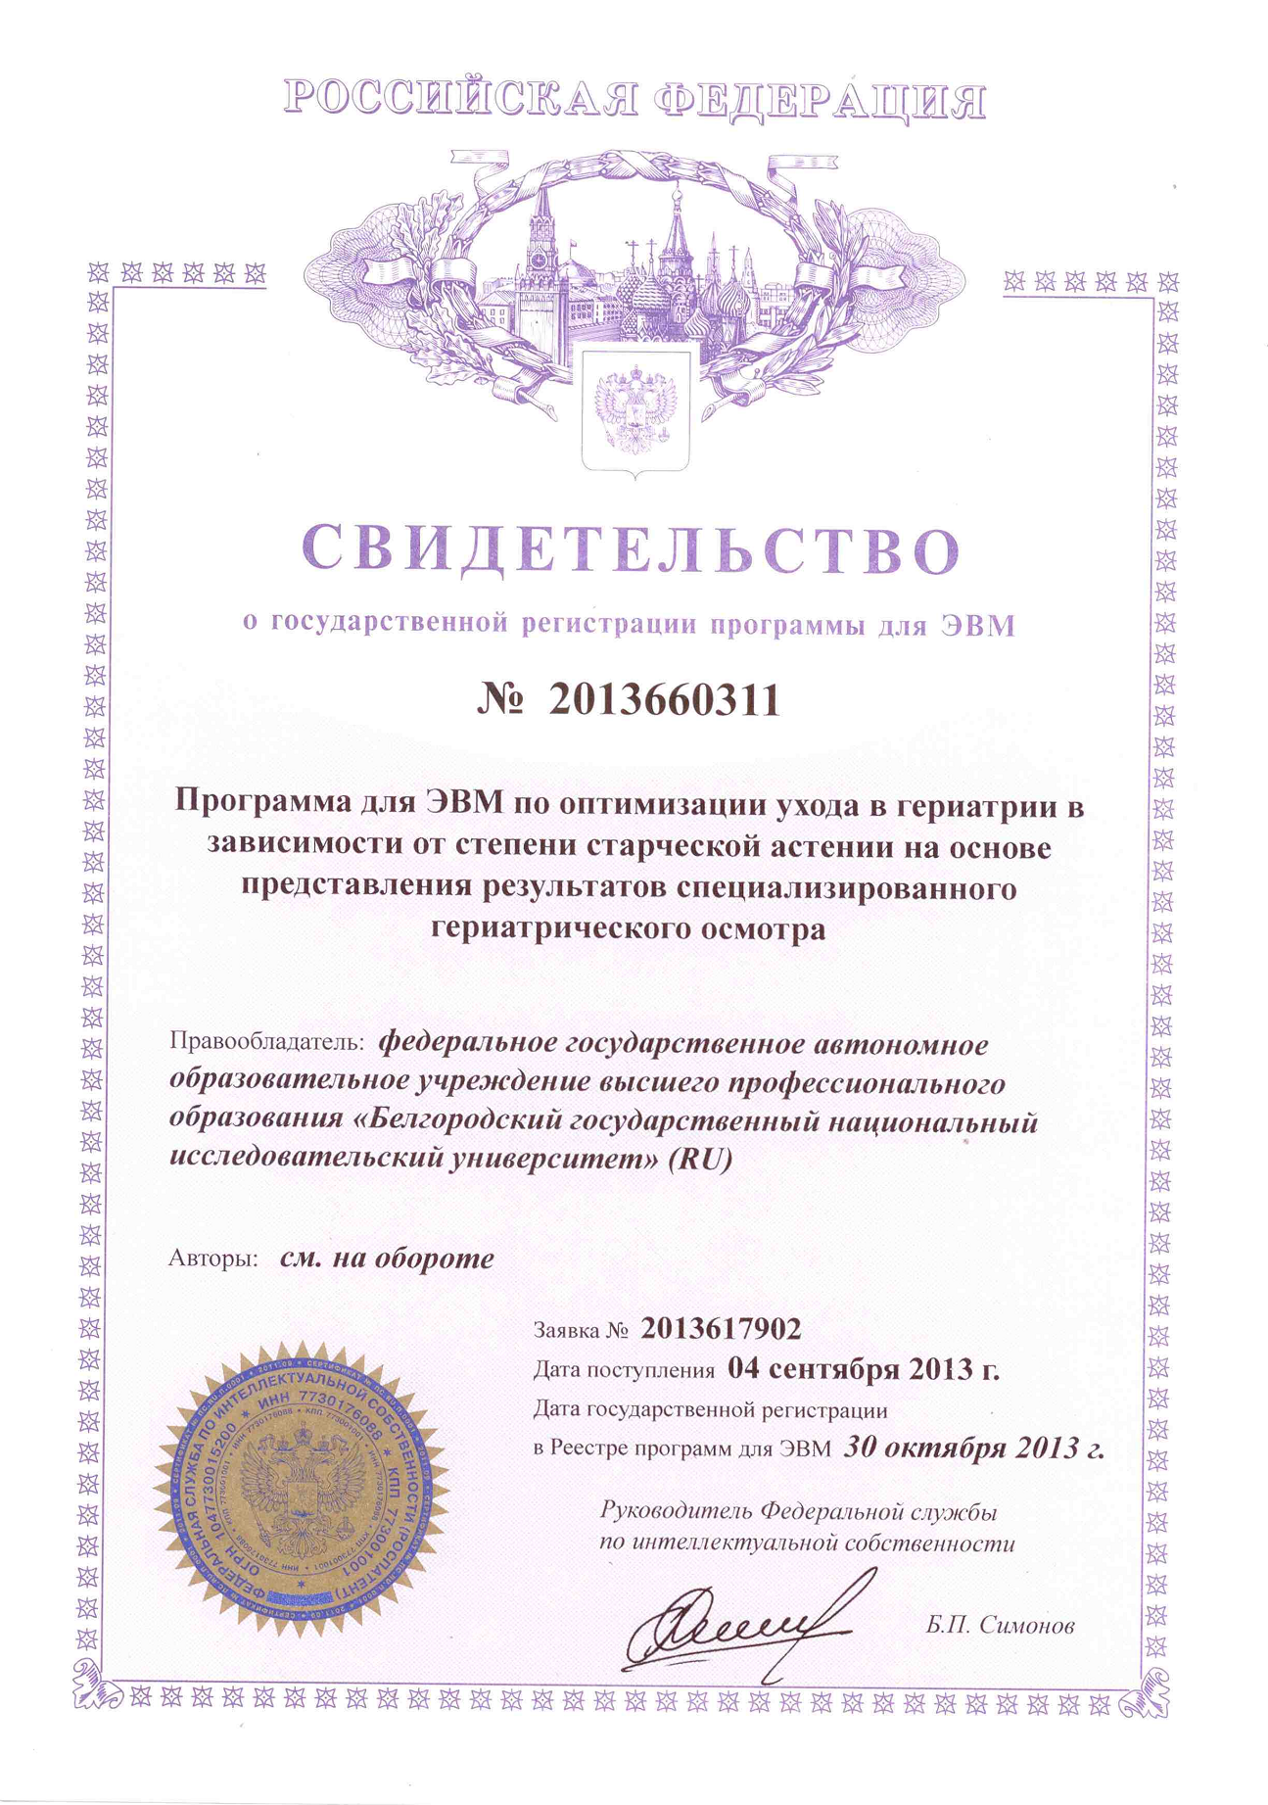

Slide 37
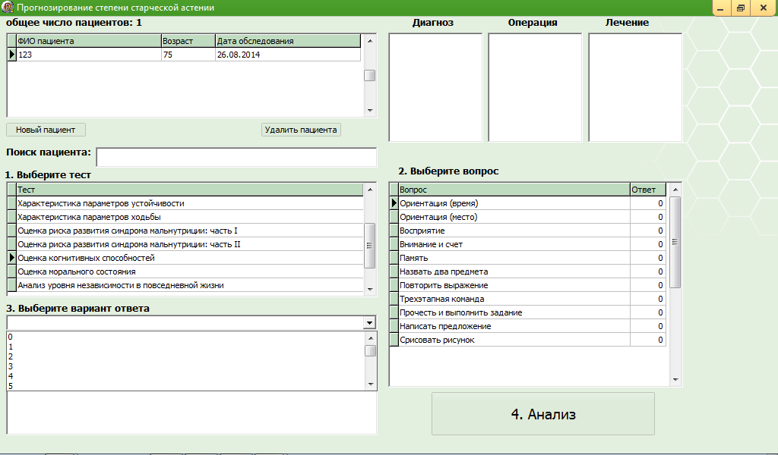
Оценка когнитивных способностей

Slide 38
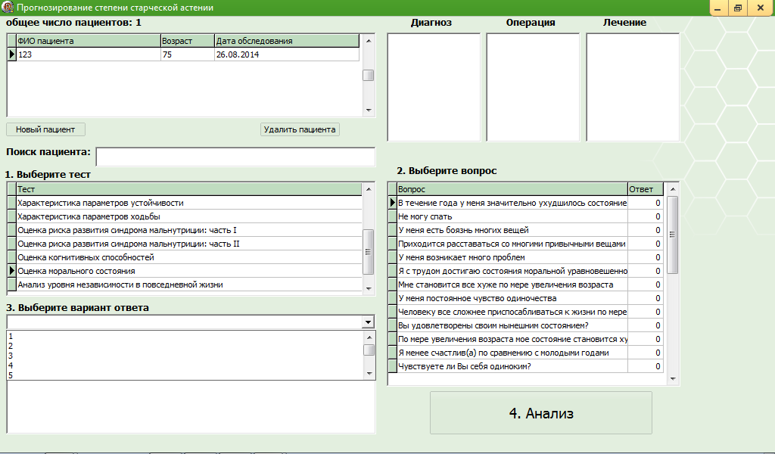
Оценка морального состояния

Slide 39
Дифференциальная диагностика
хронические воспалительные инфекционные заболевания, например, туберкулез;
инфекционный эндокардит;
злокачественные новообразования;
тяжелый тревожно-депрессивный синдром;
патология с нарушением функции щитовидной железы;
болезнь Аддисона;
прогрессирующая хроническая сердечная и дыхательная недостаточность.

Slide 40
ЛЕЧЕНИЕ И ПРОФИЛАКТИКА

Slide 41
Лечение и реабилитация при синдроме старческой астении
важно избегать полипрагмазии и высоких доз препаратов;
при нарушении сна: тразодон или золпидем, гигиенические мероприятия по восстановлению сна;
при тревожно-депрессивном синдроме: применение ингибиторов обратного захвата серотонина;
при снижении массы тела: энтеральные питательные смеси;
необходима коррекция дефицита витамина D при его наличии;
кинезотерапия для профилактики падений, увеличения уровня физической активности; эрготерапия.
Shore W.S., DeLateur B.J., 2007

Slide 42
Профилактика синдрома старческой астении
FRAILTY: F (food intake maintenance) – контроль приема пищи и регуляция рациона; R (resistance exercises) – физическая активность; A (atherosclerosis prevention) – профилактика атеросклероза; I (isolation avoidance) – избегать социальной изоляции; L (limit pain) – купировать болевой синдром; T (tai-chi or other balance exercises) – выполнение физических упражнений; Y (yearly functional checking) – регулярные медицинские осмотры.

Slide 43
ВОПРОСЫ ОРГАНИЗАЦИИ ПОМОЩИ ЛЮДЯМ СТАРШИХ ВОЗРАСТНЫХ ГРУПП В СИСТЕМЕ ПЕРВИЧНОЙ МЕДИКО-САНИТАРНОЙ ПОМОЩИ

Slide 44
Синдром старческой астении: организационный аспект - 1
центральное понятие современной гериатрической службы;
приводят около 65 гериатрических синдромов, к основным из которых относятся следующие: падения, хронический болевой синдром, дегидратация, пролежни, деменция, депрессия, гипотермия, недержание мочи, нарушения слуха и нарушения зрения и пр.
E.Topinkova, 2007

Slide 45
Синдром старческой астении: организационный аспект - 2
не каждый пациент в возрасте старше 60 лет должен наблюдаться врачом-гериатром;
принцип отбора пациентов для оказания специализированной гериатрической помощи – наличие гериатрических синдромов и риск развития/развившаяся старческая астения;
на основе опросников и шкал при специализированном гериатрическом осмотре выявляют те синдромы, которые в наибольшей степени ограничивают жизнедеятельность;

Slide 46
Синдром старческой астении: организационный аспект - 3
цель гериатрической помощи – минимизировать клинические проявления гериатрических синдромов, а также посредством опросников и шкал выявить locus minoris у конкретного пациента и предпринять профилактические меры по предотвращению утяжеления состояния;
девиз современной мировой гериатрии – сохранение достоинства пациентов старших возрастных групп.

Slide 47
Проблемные вопросы в русскоязычном пространстве
1). Нет устоявшейся терминологии;
2). Отсутствие официальной классификации;
3). Гериатрическая служба как специализированный вид медицинской и социальной помощи со своим научным аппаратом (старческая астения, гериатрические синдромы, специализированный гериатрический осмотр) находится на начальном этапе формирования.

Slide 48
www.gerontolog.info
www.gerontology.su

Slide 49
СПАСИБО ЗА ВНИМАНИЕ!

